Slide 1
KMP
0&1 스터디 6주차
김범수

Slide 2
문자열에서 패턴 등장 위치 찾기
길이 N인 문자열 S에서 길이 M인 패턴 P가 나오는 위치 찾기.
간단한 방법을 생각하면, 그냥 2중 for문
FOR i = 0..N-1 do
FOR j = 0..M-1 do
S[i+j] == P[j] 체크
시간 복잡도는 O(NM), 당연하게도 S와 P가 길어지면 시간 초과.

Slide 3
Knuth-Morris-Pratt(KMP) Algorithm
문자열 매칭 문제를 더 효율적으로 풀기 위해 고안된 알고리즘.
앞의 브루트포스 방법은,
이전 반복에서 같은 글자에 대한 정보를 일부분 알아내도,
다음 반복에서는 이 정보를 전혀 재활용하지 못하고 일일히 다시 탐색.
KMP 알고리즘은,
일부분은 같았던 정보를 최대한으로 이용해서 스킵할 부분은 스킵하며
무려 O(N+M)의 시간 복잡도로 앞의 문제를 풀 수 있게 된다.

Slide 4
아이디어
A | B | C | A | B | C | D | A | B | C | D | A | B | D | E
A | B | C | D | A | B | D
A | B | C | A | B | C | D | A | B | C | D | A | B | D | E
A | B | C | D | A | B | D
A | B | C | A | B | C | D | A | B | C | D | A | B | D | E
A | B | C | D | A | B | D

Slide 5
아이디어
A | B | C | A | B | C | D | A | B | C | D | A | B | D | E
A | B | C | D | A | B | D
A | B | C | A | B | C | D | A | B | C | D | A | B | D | E
A | B | C | D | A | B | D
A | B | C | A | B | C | D | A | B | C | D | A | B | D | E
A | B | C | D | A | B | D

Slide 6
실패함수
한 자리씩 비교하다가 매칭에 실패했을 때 참고할 녀석.
π(i) = P[..i]에서 접두사와 접미사가 일치하는 최대 길이
(단, P[..i] 전체 = 접두사 = 접미사로 같은 경우는 제외)
ex) π(6) = ABCDAB -> ABCDAB -> 2

Slide 7
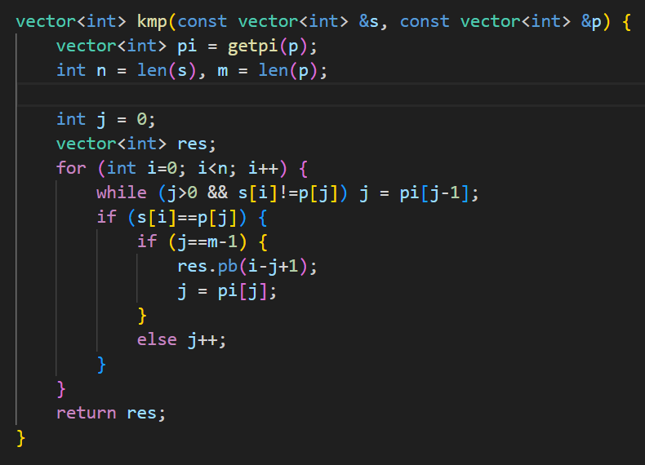
KMP 구현
(실패함수가 이미 주어졌다고 가정하고)
일치하지 않으면
while문에서 pi[j-1]을 이용해
계속 점프하여
현재 S[i]와 어떤 P[j]부터 비교를
시작해야 할 지 구하기.
비교해서 완전 일치면
결과에 추가하고 다음 위치 찾기.
도중이면 평범하게 j 증가시켜서
그냥 비교 이어가기.

Slide 8
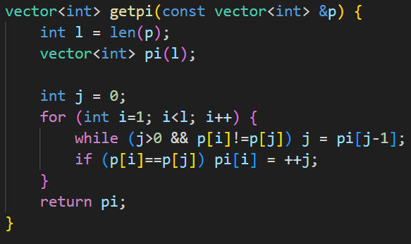
실패함수 구현
실패함수를 구하는 게 오래 걸린다면 KMP까지 가기도 전에 무용지물.
실패함수 자체를 구할 때에도 KMP의 원리(점프)를 사용할 수 있다.

Slide 9
BOJ 1786 - 찾기
앞에 나온 대로 KMP를 잘 구현하면 되는 문제!
지문에서 설명하는 방법도 읽어보면 KMP임을 알 수 있다.

Slide 10
BOJ 1305: 광고
실패함수를 응용하는 문제. π(i) = P[..i]에서 가장 긴 (접미사 == 접두사)
전광판 일부분을 보고 반복되고 있을 원본 문자열 중 가장 짧은 것 구하기.
abcdab -> π(n) = 2, “abcd”가 반복
aaaaa -> π(n) = 4, “a”가 반복
cabab -> π(n) = 0, “cabab”가 반복

Slide 11
BOJ 1701: Cubeditor
다른 방법으로 풀려서 티어가 내려치기 되어있지만
KMP(라기보단 실패함수)로 풀어보면 좋은 문제.
π(j) = x라고 하면, 이는 길이 x의 문자열이 S[..j]에서 접두사, 접미사로써 2번 등장한다는 뜻.
π의 최댓값을 구하면 S[0]부터 시작하며(접두사) 2번 반복되는 길이 중 최댓값을 구할 수 있다.
그렇다면 모든 S[i]부터 시작하며 반복하는 최대를 확인하면 될 일.
FOR i = 0..N-1 do max( π(S[i..]) ) 구하기
N번 반복, 각 실패함수 구하기 O(N), 총 시간 복잡도 O(N^2).

Slide 12
끝
지금까지 수고 많으셨습니다!

